Slide 1

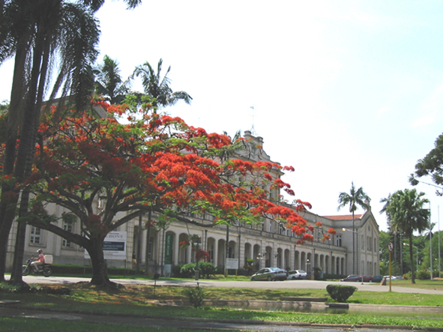
Milho
Prof. Dr. Durval Dourado Neto
Departamento de Produção Vegetal. ESALQ. Universidade de São Paulo

Slide 2
Sumário
Alterações fisiológicas da planta em condições de estresse
Mitigação dos riscos climáticos através do manejo da fertilidade
  Deficit hídrico x estresse hídrico e térmico
  Arquitetura de planta (genético e manejo)
  População de plantas
  Manejo de água (semeadura direta, irrigação e drenagem)
  Manejo do solo (oxigênio, raiz, matéria orgânica e N, nutrientes)

Slide 3
Como saber a máxima produtividade de milho em uma determinada região?
Produtividade
A produtividade potencial está relacionada a fatores do ambiente, ou seja, a quantidade de energia fornecida em determinado ambiente além de aspectos da cultura
Fatores de definição
CO₂, PAR, T, H e Genótipo
Ambiente de produção inalterável
Fatores limitantes
Produtividade
Radiação Fotossinteticamente Ativa (luz)
Temperatura do ar
CO₂
Fotoperíodo
Agua e Nutrientes
Fatores redutores
Condições ambientais proporcionam a máxima produção de matéria seca
PD, P, D, poluentes, R$ e manejo (tecnologia)
Ausência de restrição hídrica e de nutrientes
Genótipo
Nível de Produtividade
Partição de carbono
Composição da matéria (Ef. de conversão)
Área Foliar
Metabolismo vegetal
Fotossíntese
Produtividade potencial
Produtividade atingível
Máxima adaptação ao ambiente de produção inalterável
Produtividade máxima econômica

Slide 4
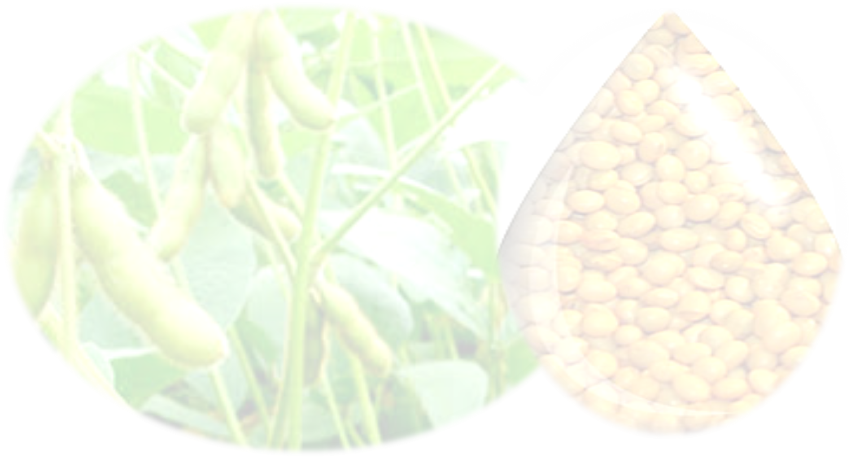
Máxima Produtividade
Hibrido adaptado
(fenologia)
Solo
(nutrientes, água)
Clima favorável
(T°C ,chuva, UR% ...)
Pragas, Doenças e plantas daninhas
População
Fenologia
Fertilidade
Máxima produtividade!
(xls)
Nitrogênio
Raiz
(Growth)
Raiz
(Growth Lat)
Raiz
(Growth P)
Raiz
(topologia)
Raiz - exe
(Growth)

Slide 5
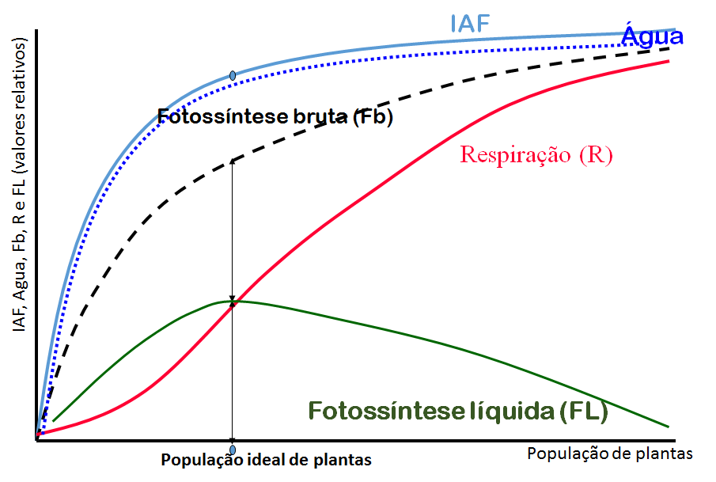
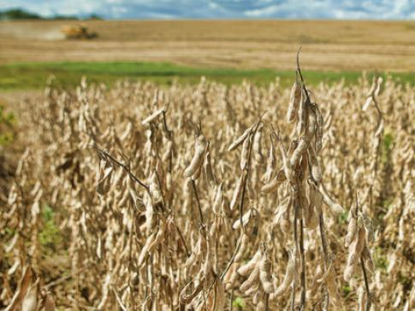

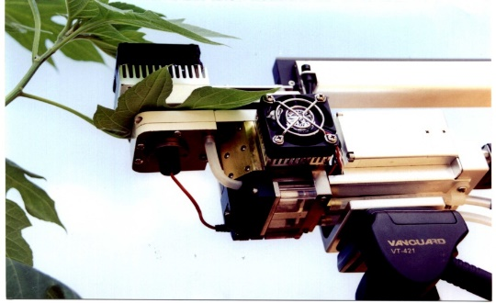
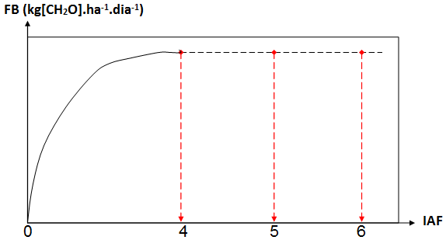

Aumento de Produtividade
População de Plantas (PP)
Melhorar a EFICIÊNCIA DA PLANTA (PP e IAF) em utilizar
(i) luz solar. Ou seja, não permitir que a planta DESPERDICE A LUZ DO SOL, e (ii) temperatura
ETAPAS:
1°) As folhas devem captar a luz do sol o máximo que puderem
2°) Uma vez que a luz foi captada, a planta deve aproveitá-la ao máximo para se desenvolver e , principalmente, passar o máximo de nutriente para os grãos de milho
ESTRATÉGIAS:
Semeadura “cruzada” , Aumentar população, redução de espaçamento.
FOTOSSÍNTESE

Slide 6
A produtividade máxima econômica define TECNOLOGIA
(Pme, sc.ha⁻¹)
R$.ha⁻¹
Custo Variável
Receita bruta
Custo Total
Lucro máximo
Lucro
Custo fixo
P (sc.ha⁻¹)
Pme

Slide 7
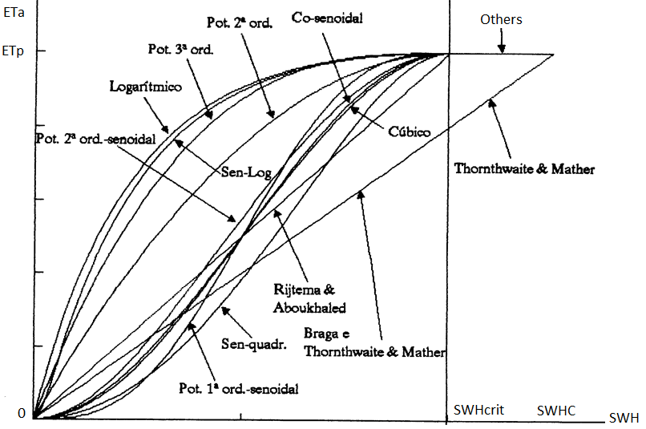
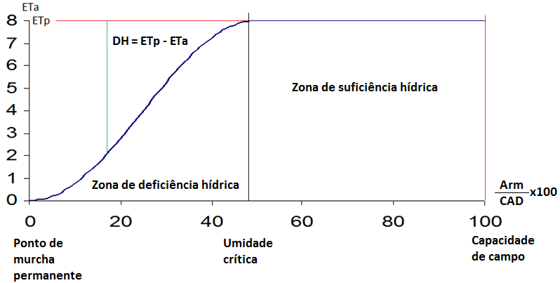
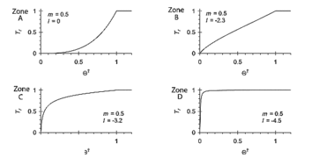
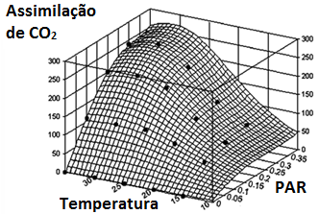
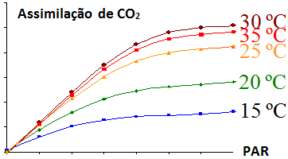
O que é deficit hídrica?
Estresse abiótico e biótico
CO₂+H₂O→CH₂O+O₂
44g 18g 30g 32g
  Efeito do estresse hídrico na planta

Slide 8
O que é deficit hídrico?
CAD por unidade de Ze...
ETa, mm.dia⁻¹
HW
(12,5%)
SWHC
(12,5%)
Air
(25%)
N
ETp
ETa = q
FBN
q < ET
COM deficit hídrico ...
q > ET
SEM deficit hídrico ...
Solids
(50%)
Estresse abiótico e biótico
θ, cm³.cm⁻³
0
θpmp
θcrit
θcc
CAD
AH
ar
2.00 mm.cm⁻¹
CAD=10.(θcc- θpmp).Ze
12.500 L.ha⁻¹.cm⁻¹
1.25 mm.cm⁻¹
0,50mm.cm⁻¹
Ze
sólidos
1 cm
Ze
Z, cm
  Efeito do estresse hídrico na planta

Slide 9
ETr
ETc
Ze: 90% of total ETc
Z=0
Ө
t₂
Z=0
Z=Ze
t₁
Z=L
Z=Ze
ETc
0.9xETc
Z=L
Z
Ze
L
Duas lições:
0
Localizado = 10 x área total
Amostragem: até Ze
Fertilidade

Slide 10
Pressão saturante de vapor d’água
Termodinâmica e demanda hídrica
0,062 kPa.°C⁻¹
kPa
es (kPa)
Estresse abiótico e biótico
e_{s} (28°C)
e_{a}
T (°C)
15
28

Slide 11
Umidade Relativa
Termodinâmica e demanda hídrica
Equação de Tetens (Pereira et al., 2002)
e_{s} (kPa)
Estresse abiótico e biótico
Estado líquido
e_{s} (28°C)
Estado de vapor
e_{a}
e_{s} (15°C)
Ts (°C)
15
28

Slide 12
Horário de demanda hídrica máxima: que pode causar deficit hídrico... e estresse hídrico...
Termodinâmica e demanda hídrica
UR, %
T, ºC
Nascer do sol
T
Ponto de orvalho
Estresse abiótico e biótico
100%
Temperatura mínima
60%
Folha seca
UR
não
6:00
8:00
18:30
4:10
10:40
14:30
hora
2:40 + 4:00 = 6h40min

Slide 13
Estresse hídrico
T, ºC
Nascer do sol
UR, %
T
Ponto de orvalho
100, %
Temperatura mínima
60, %
Folha seca
UR
não
Estresse abiótico e biótico
Termodinâmica e demanda hídrica
6:00
8:00
18:30
4:10
hora
10:40
14:30
Recuperação de turgidez
Ab
Ta
ψ, _{atm}
Ψ=55,5 R T ln(UR)
Ta, mm/d

Slide 14
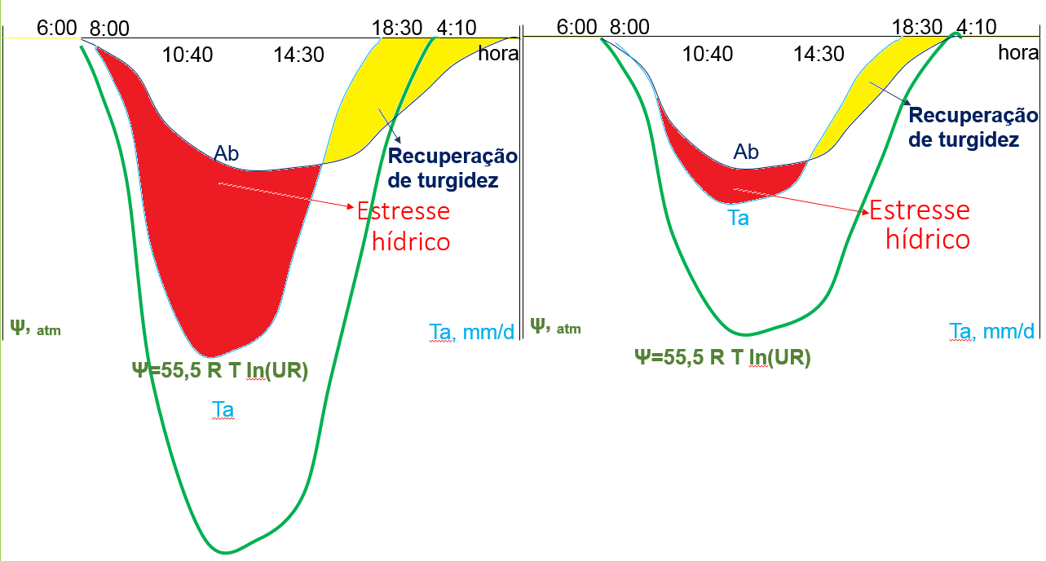
Deficit hídrico
Estresse abiótico e biótico
Termodinâmica e demanda hídrica

Slide 15
Evapotranspiração
  Otimização de recursos naturais
ETa, mm.dia⁻¹
EUA=2.000 L.kg⁻¹
3.000 kg.ha⁻¹
5mm.dia⁻¹.120days=600 mm
ou 6.000.000 L.ha⁻¹
1.500 kg.ha⁻¹
5mm.dia⁻¹
3mm.dia⁻¹.120dias=360 mm
ou 3.600.000 L.ha⁻¹
3mm.dia⁻¹
EUA=2.400 L.kg⁻¹
t, dia
0
120

Slide 16
Transpiração
  Otimização de recursos naturais
E=0.05xETa
Ta, mm.dia⁻¹
EUA=1.900 L.kg⁻¹
3.000 kg.ha⁻¹
4.75mm.dia⁻¹.120dias=570 mm
ou 5.700.000 L.ha⁻¹
1.500 kg.ha⁻¹
4.75mm.dia⁻¹
2.85mm.dia⁻¹.120dias=342 mm
ou 3.420.000 L.ha⁻¹
2.85mm.dia⁻¹
EUA=2.280 L.kg⁻¹
t, dia
0
120

Slide 17
Água na MST e exportada pelo grão
  Otimização de recursos naturais
E=0.05xETa
IC=0.25/0.35 kg/kg
u=0.13 g/g
Ta, mm.dia⁻¹
EUA=295 mL.kg⁻¹
3.000 kg.ha⁻¹
4.75mm.dia⁻¹.120dias=570 mm
ou 5.700.000 L.ha⁻¹
1.500 kg.ha⁻¹
4.75mm.dia⁻¹
2.85mm.dia⁻¹.120dias=342 mm
ou 3.420.000 L.ha⁻¹
2.85mm.dia⁻¹
EUA=362 mL.kg⁻¹
t, dia
0
120

Slide 18
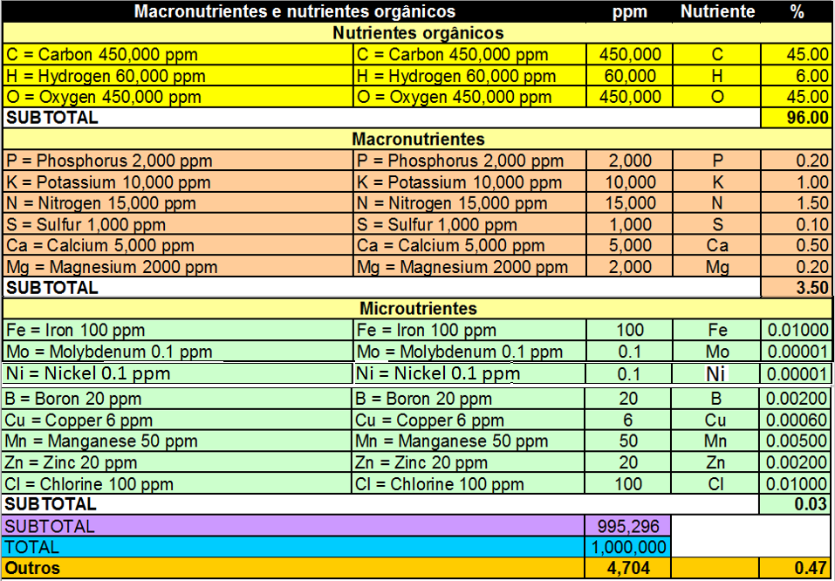
  Otimização de recursos naturais
Fertilidade
N

Slide 19
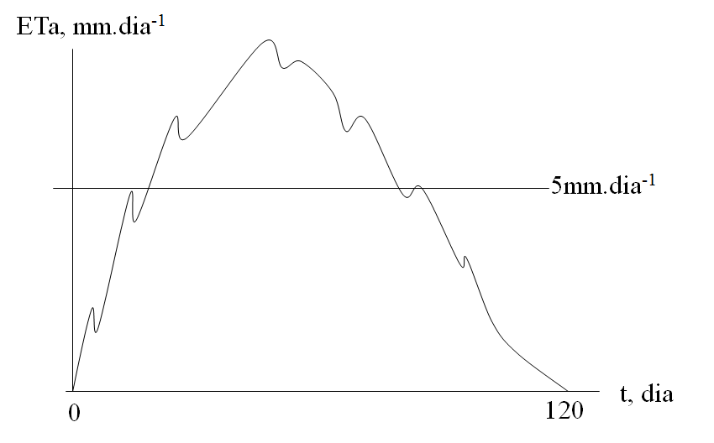
  Otimização de recursos naturais
E
T
T = 5.700.000 L.ha⁻¹
E = 300.000 L.ha⁻¹
Evapotranspiração
Ai
Ai = 9.720 L.ha⁻¹
5mm.dia⁻¹.120days=600 mm
Superfície do solo
ou 6.000.000 L.ha⁻¹
P = 6.000 kg.ha⁻¹ (IC=1/3)
MST = 18.000 kg.ha⁻¹
A
A = 5.709.720 L.ha⁻¹
EUA=1.000 L.kg⁻¹

Slide 20
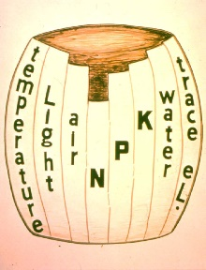
  Otimização de recursos naturais
kgMS/ha
kgNt/kgMS
C | 0.4500000 | 8100
H | 0.0600000 | 1080
O | 0.4500000 | 8100
N | 0.0150000 | 270 | 47
P | 0.0020000 | 36 | 6
K | 0.0100000 | 180 | 32
Ca | 0.0050000 | 90 | 16
Mg | 0.0020000 | 36 | 6
S | 0.0010000 | 18 | 3
B | 0.0000200 | 0.36 | 63
Cl | 0.0001000 | 1.8 | 315
Cu | 0.0000060 | 0.108 | 19
Fe | 0.0001000 | 1.8 | 315
Mn | 0.0000500 | 0.9 | 158
Mo | 0.0000001 | 0.002 | 0.3
Ni | 0.0000001 | 0.002 | 0.3
Zn | 0.0000200 | 0.36 | 63
 |  | 18000 | 5709720
kgNt/ha
E = 300.000 L.ha⁻¹
T = 5.700.000 L.ha⁻¹
Ai = 9.720 L.ha⁻¹
kgMS/ha.dia
kgNt/kgMS
kgNt/ha.dia
Superfície do solo
Evapotranspiração
A = 5.709.720 L.ha⁻¹
Macronutrientes primários
Macronutrientes secundários
P = 6.000 kg.ha⁻¹ (IC=1/3)
N
P
K
MST = 18.000 kg.ha⁻¹
Ca
Mg
S
Micronutrientes
B
Cl
Cu
Fe
Mn
Mo
Ni
Zn

Slide 21

  Otimização de recursos naturais
Composição de matéria seca:
Lipídio (óleo)
Lignina
Proteína
Carboidrato
Ácido Orgânico
Minerais
Eficiência de converter carboidrato em matéria seca
Matéria seca
H₂O
Respiração
(crescimento)
CO₂
CO₂+H₂O→CH₂O+O₂
CO₂+H₂O→CH₂O+O₂
CO₂
Fotossíntese
45% C
Água e CO₂ …
Respiração
(manutenção)
45% O
CO₂
6% H
N
96.00%
Glicose
3.50% N,P,K,Ca,Mg,S
Folha completamente desenvolvida
Sucrose
0.03% B,Cl,Cu,Fe,Mn,Mo,Ni,Zn
0.47% outros
100.00%

Slide 22
Ze – Profundidade efetiva do sistema radicular
Definição
  Profundidade do solo que representa 90% da ETc
Importante para manejo
  Água e oxigênio
  N
  P, K
  Ca, Mg, S
  Micronutrientes

Slide 23
Como determinar Ze?
Determinar u, em diferentes profundidades, num intervalo de 3 dias (sem chuva ou irrigação), iniciando com o solo na capacidade de campo
Determinar u duas vezes: no início e no fim do período
Determinar a densidade do solo, a variação do armazenamento e a Etc
Determinar a profundidade do solo que representa 90% da ETc

Slide 24
Como determinar Ze?
θ (cm³/cm³)
Z, cm

Slide 25
Como determinar Ze?
θ (cm³/cm³)
Z, cm

Slide 26
Como determinar Ze?
θ (cm³/cm³)
ETc (mm/dia)
Z, cm

Slide 27
Como determinar Ze?
0,9.ETr
ETr
(mm/dia)
Ze
Z, cm

Slide 28
Como determinar Ze?
0,9.ETr
ETr
0,5.ETr
0,75.ETr
(mm/dia)
10
20
Ze
30
40
50
Z, cm

Slide 29
Entendendo o conceito
Mesma umidade e diferente teor crítico (médio)
θ₁
T₁
V₁
θ₂= θ₁
T₂=2.T₁
V₂= 0,5.V₁
Ze₁ = 2.Ze₂
ETr₁ = ETr₂

Slide 30
Entendendo o conceito
Diferente umidade e mesmo teor crítico (médio)
θ₁
T₁
V₁
θ₂>θ₁
T₂=T₁
V₂<V₁
PD
PC
A maior umidade compensa o menor volume de solo. Portanto, maior IC e maior produtividade
Ze₁ > Ze₂
ETr₁ < ETr₂

Slide 31
Vista de cima
1 ha
L/ha
Alto teor de argila e de MO
Solo médio na natureza...
2,0 mm/cm
1,25 mm/cm
Vista de perfil
12.500
Baixo teor de argila e de MO
1 cm
0,5 mm/cm
Ze
12500 litros
1 cm
Na prática significa:
Maior população de plantas
Veranico menos problemático
- Não exagerar na fertilidade superficial

Slide 32
Sistema radicular e Oxigênio
Fertilidade homogênea...
Respiração radicular e de microorganismos...
µLO₂
O₂
cm².h
Superfície do solo...
15
500
Alta demanda
Raiz - lat
Raiz - cima
Baixa demanda
Z, cm

Slide 33
Raiz e P
Raiz
Parte aérea
Quanto mais P no solo, mais PA e menos RAIZ a planta produz…
Dias após a semeadura
P e raiz
Topologia

Slide 34
P e Ca
+P
+P
Imóvel no solo
Móvel na planta
+P
-P
+Ca
+Ca
Móvel no solo
Imóvel na planta
+Ca
-Ca

Slide 35
Mr
O₂
Mr
Ca
P

Slide 36
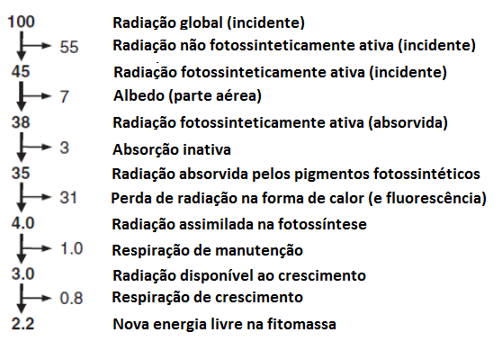
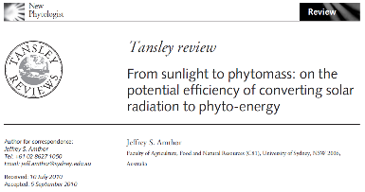
  Otimização de recursos naturais
Eficiência do uso de Luz e Carbono
  A interação entre genótipo e ambiente de produção: como a planta cresce

Slide 37
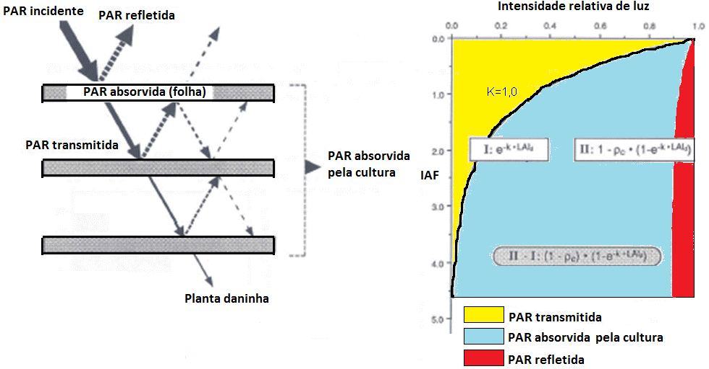
Índice de Area Foliar (IAF, m².m⁻²)
  Otimização de recursos naturais
Eficiência do uso de Luz
  A interação entre genótipo e ambiente de produção: como a planta cresce

Slide 38
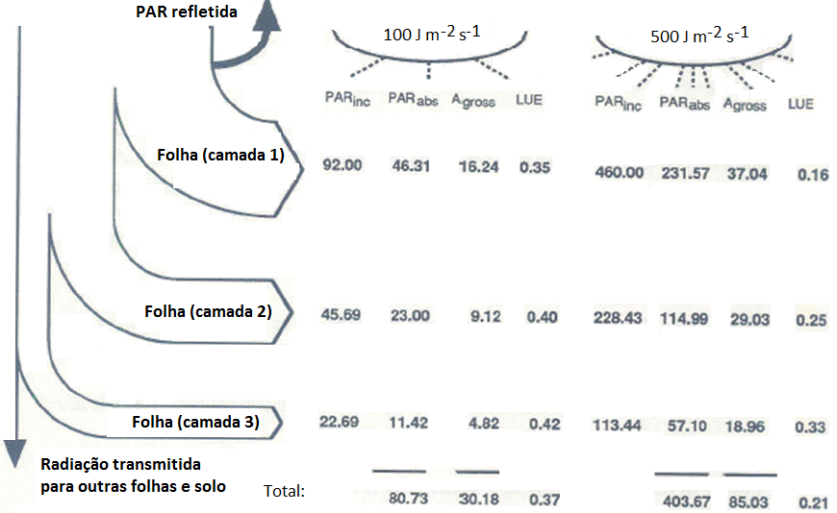
Índice de Area Foliar (IAF, m².m⁻²)
  Otimização de recursos naturais
100.00-8.00=92.00
Céu nublado
Céu limpo
(8%)
Menos eficiente
Mais produtivo
Eficiência do uso de Luz (LUE)
92.00-46.31=45.69
45.69-23.00=22.69
Mais eficiente
Menos produtivo
22.69-11.42=11.27
  A interação entre genótipo e ambiente de produção: como a planta cresce

Slide 39
  Otimização de recursos naturais
Temperatura
(ºC)
Radiação Fotossinteticamente Ativa
(PAR, cal.m⁻².dia⁻¹)
Fotoperíodo
(H, h.dia⁻¹)
Latitude
Época do ano (declinação solar)
ambiente
genótipo
Assimilação de Dióxido de Carbono
(Adc, kg[CO₂].ha⁻²[folha].dia⁻¹)
  A interação entre genótipo e ambiente de produção

Slide 40
  Otimização de recursos naturais
Fotossíntese Bruta
Produção diária de carboidrato
(kg.ha⁻¹[folha].dia⁻¹)
Respiração
Consumo diário de carboidrato
(kg.ha⁻¹[folha].dia⁻¹)
Senescência
(kg[folha].ha⁻¹.dia⁻¹)
Fotossíntese Líquida
Produção diária de carboidrato
(kg.ha⁻¹[folha].dia⁻¹)
Fotossíntese Líquida
Produção diária de carboidrato
(kg.ha⁻¹[solo].dia⁻¹)
Índice de Área Foliar
(m².[folha]m⁻²[solo])
  A interação entre genótipo e ambiente de produção: como a planta cresce

Slide 41
Partição Relativa de Carboidrato
(kg.kg⁻¹)
  Otimização de recursos naturais
Partição absoluta de Carboidrato
(kg.ha⁻¹.dia⁻¹)
Ze(cima)
Ze(Lateral)
Ze(P)
Ze(topologia)
Produtividade Máxima de milho
(kg.ha⁻¹)
Produção diária de Matéria Seca
(kg.ha⁻¹.dia⁻¹)
Produção acumulada de Matéria Seca
(kg.ha⁻¹.dia⁻¹)
dae

Slide 42
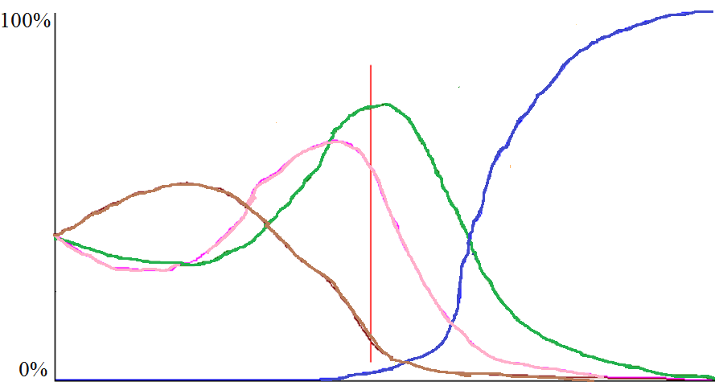
Partição de Carbono
kg CH₂O alocado a raiz, haste, folha e órgão reprodutivo
x100
kg CH₂O fotossíntese
Órgão reprodutivo
Folha
Semente botânica
Haste
Raiz
vagem
Genótipo de habito de crescimento determinado
Flor aberta
Flor fechada

Slide 43
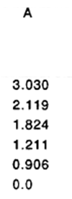

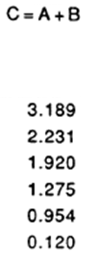

Eficiência de Conversão
Custo da biossíntese
Custo do Transporte
Custo da conversão
Eficiência da conversão
kg[componente].Kg⁻¹[glicose]
Componente
Kg[glicose].kg⁻¹[componente]
Lipídio (óleo)
Lignina
Proteína
Carboidrato
Acido orgânico
Minerais (K, Ca, P, S)
Grão de milho (composição):
        Proteína = 10 %
1 kg de CH₂O oriundo da Fotossíntese liquida produz
0,75 kg de matéria seca de semente

Slide 44

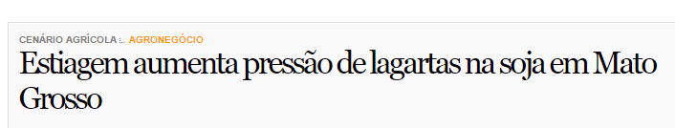
Estresse abiótico (água) e biótico (pragas)
Há muita INCERTEZA em relação aos fatores que determinam a produtividade das culturas agrícolas.
Em muitos casos, a alteração de um fator desencadeia alterações em outros

Slide 45


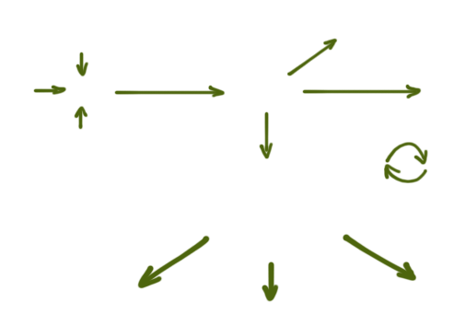
ATIVIDADE DA SOD, CATALASE E POD
I.
II.
H₂
O + O₂
III.
Respiração
Celular
catalase
Estresse Oxidativo
SOD
GPx
O₂
H₂
O₂
H₂
O
Fatores ambientais ou doença
Estresse abiótico e biótico
GSH
GSSG
OH•
GRed
Peroxidação de Proteínas
Dano ao DNA
Peroxidação de Lipídios

Slide 46
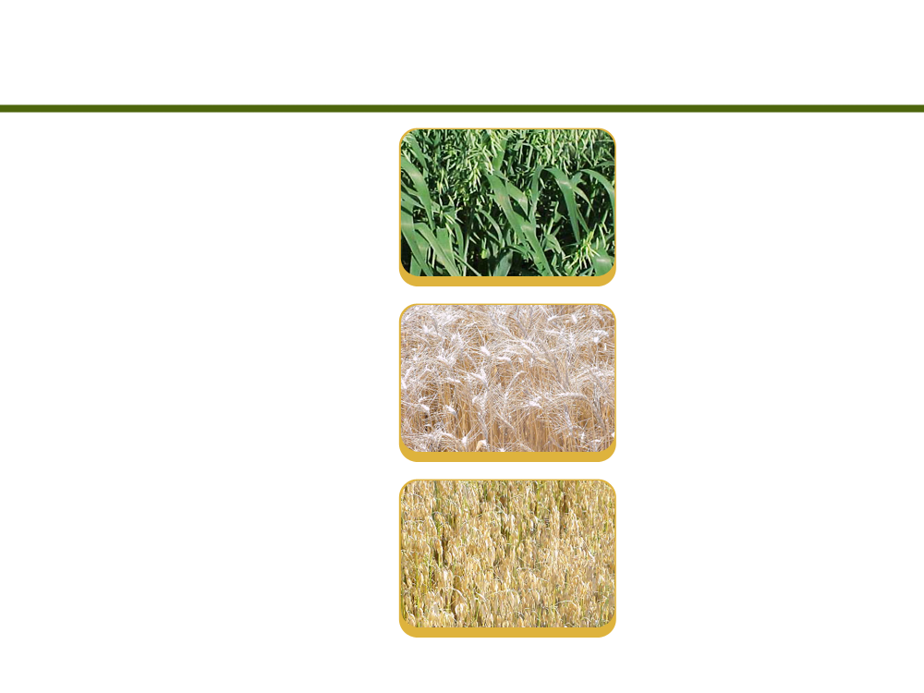
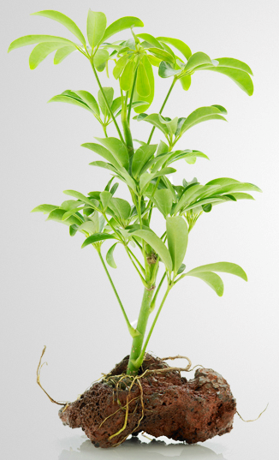
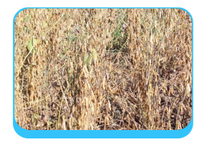
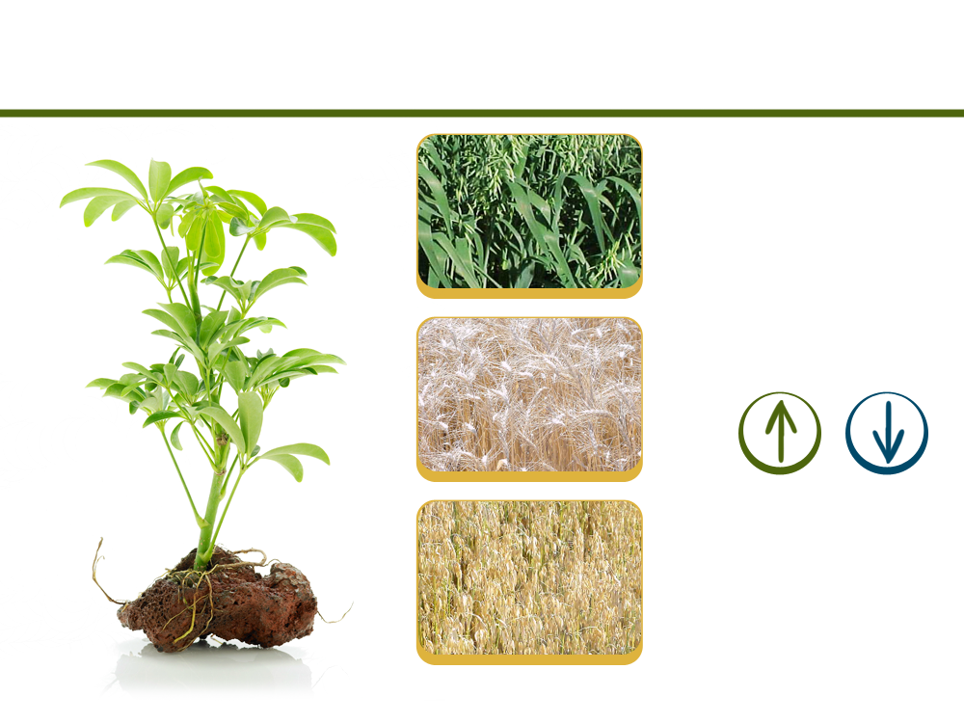
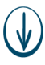
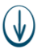

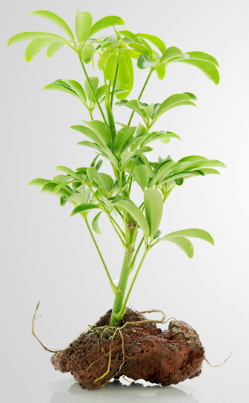


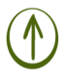
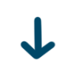
Ambiente adequado propicia melhor desempenho fisiológico da planta – hormônio otimizado resulta maior produtividade
Hormônio Promotor e inibidor, efeito de Ca, B e enzimas
↑RuBisCO
↑divisão e
expansão celular
↑Citocinina
↑MS folha e IAF
↓ABA (Ácido abscísico)
Estresse abiótico e biótico
↓Etileno
↑Auxina
↓Senescência
↑AIA (Ácido Indol Acético)
↑MS folha e IAF
Crescimento de
planta
↓senescência
↑divisão e
expansão celular
↑atividade das enzimas antioxidantes POD,
SOD e CAT
Crescimento de
planta
↓degradação
da clorofila
Efeito antioxidante (↓ROS):
Mantém integridade da membrana e inhibit the premature senescência e dano ao DNA
↑giberelina
↑divisão e
expansão celular
Ca e B: menor abortamento de flores

Slide 47
Baixa e alta Temperatura
UR e T
Termômetro
T, °C
copo com
Água
copo com
Ar
tempo
Estresse abiótico
T, °C
Estresse térmico
ALTO calor específico
BAIXO calor específico
tempo
CONCLUSÃO: Quanto mais ÁGUA no sistema, menor a oscilação térmica.

Slide 48
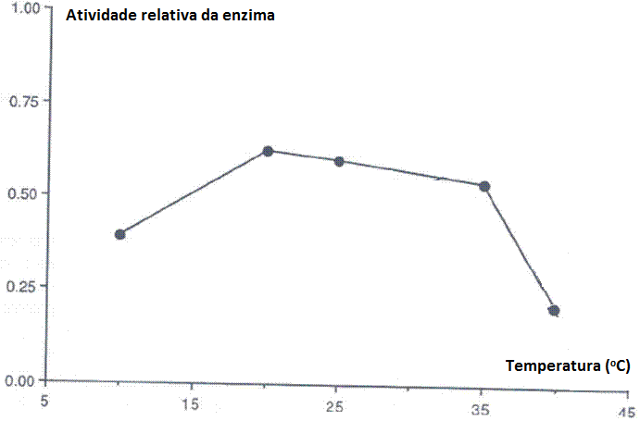
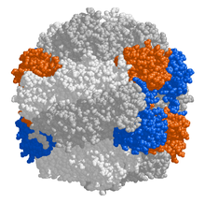
Atividade enzimática
Baixa e alta Temperatura
RuBisCO: Ribulose bisphosphate
carboxylase-oxygenase
Estresse abiótico

Slide 49
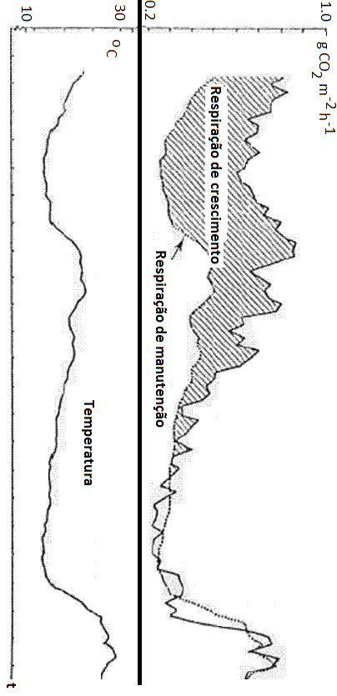
Fotossíntese e respiração
Temperatura ótima
kg[CH₂O].ha⁻¹
Respiração
Fotossíntese bruta
Estresse abiótico
Fotossíntese liquida
T_{mínima}
T_{ótima}
T_{máxima}
Temperatura, °C
Definição de genótipo…

Slide 50
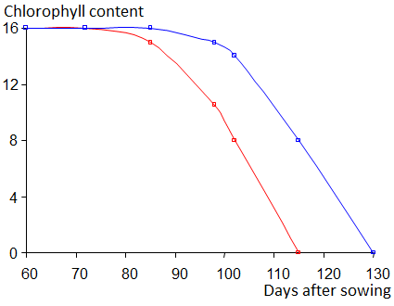
Teor de Clorofila:
água e N
Redução do ciclo
Teor de Clorofila
Estresse abiótico e biótico
Dias após a semeadura
  Efeito do estresse na planta

Slide 51
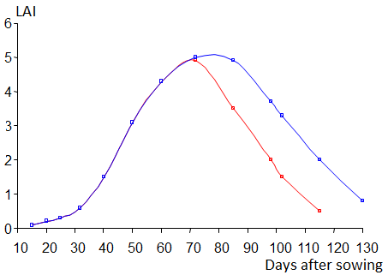
Redução do ciclo
Índice de Área Foliar
IAF
Estresse abiótico e biótico
Dias após a semeadura
  Efeito do estresse na planta

Slide 52
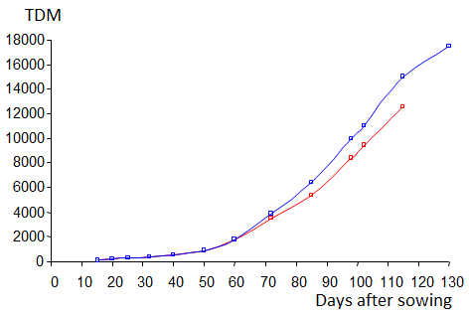
Redução do ciclo
Matéria Seca Total
MST
Estresse abiótico e biótico
Dias após a semeadura
  Efeito do estresse na planta

Slide 53
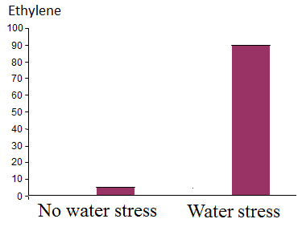
Redução do ciclo
Etileno
Etileno
Estresse abiótico e biótico
Sem estresse hídrico
Com estresse hídrico
  Efeito do estresse na planta

Slide 54
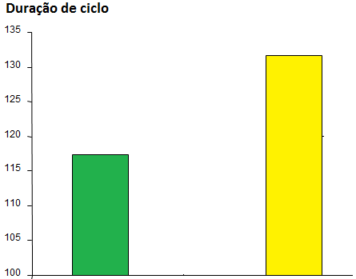
Redução do ciclo
Estresse abiótico e biótico
Sem estresse hídrico
Com estresse hídrico
  Efeito do estresse na planta

Slide 55
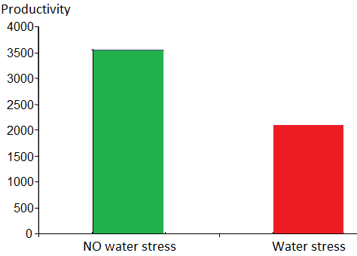
Produtividade
R₂
Produtividade
Estresse abiótico e biótico
Sem estresse hídrico
Com estresse hídrico
  Efeito do estresse na planta

Slide 56
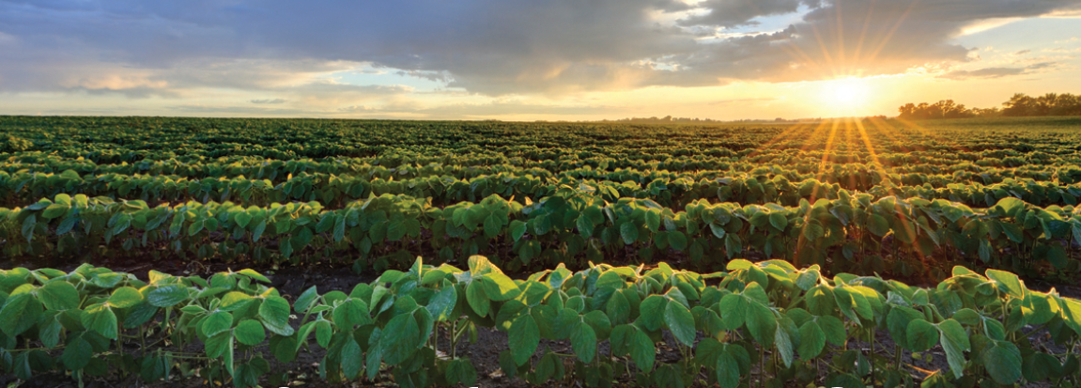
Considerações finais
Ambiente (data de semeadura)
  PAR, T e H - Cultivar - Chuva e Solo (Ca, P, N ...)
Sistema radicular
  Eficiência do uso de luz, água, CO₂ e nutrientes
Genótipo
  Eficiência do uso de luz (Teor de clorofila – água e N)
  IAF, espaçamento e população de plantas
  Partição de carbono
  Eficiência de conversão de carboidrato em matéria seca total
  Hormônios, Duração de ciclo e Produtividade
Conhecimento e tecnologia
  Manejo (Baseado em fenologia e decisão econômica) – PD, P e D

Slide 57

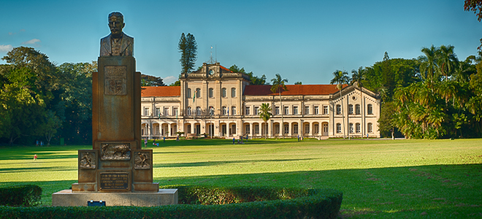
Obrigado!
“A essência do conhecimento científico e sua aplicação prática”
Durval Dourado Neto
ESALQ/USP
ddourado@usp.br
d.dourado.n@gmail.com

